Slide 1
French
Our School
Year One
French | Year 3 | Our School | What’s in the Classroom? | Lesson 1

Slide 3
Aim
I can read, listen and respond to vocabulary.
I can ask/answer questions (in short phrases).
Success Criteria
I can say the names of objects around the classroom.
I can follow instructions to identify classroom objects.
I can use the phras Il/Elle est là or Ils/Elles sont là.
I can ask my partner a question.

Slide 4
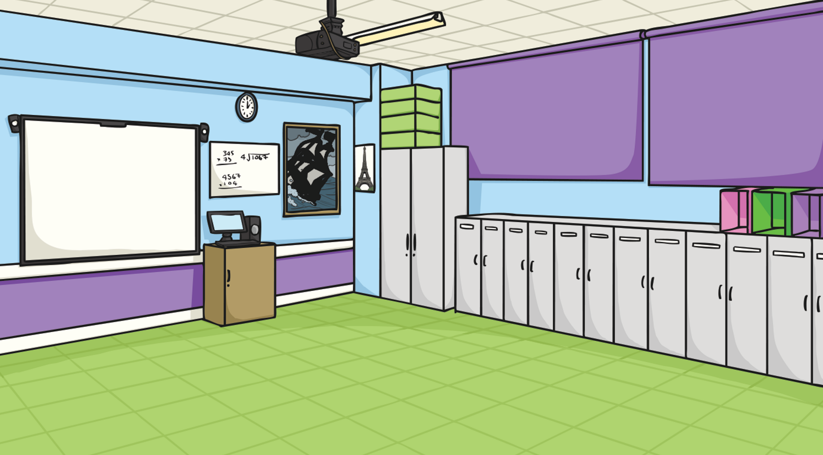
Voici…
Click play buttons throughout to hear phrases and words.
la salle de classe

Slide 5
Voici…
la porte

Slide 6
Voici…
la fenêtre

Slide 7
Voici…
la table

Slide 8
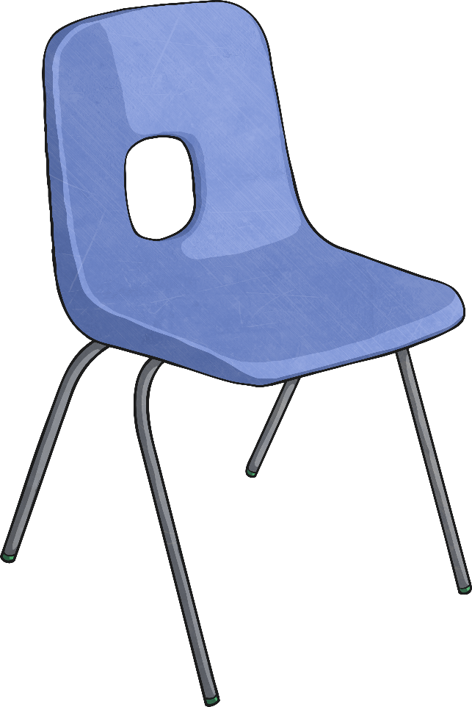
Voici…
la chaise

Slide 9
Voici…
l’ordinateur

Slide 10
Voici…
le livre

Slide 11
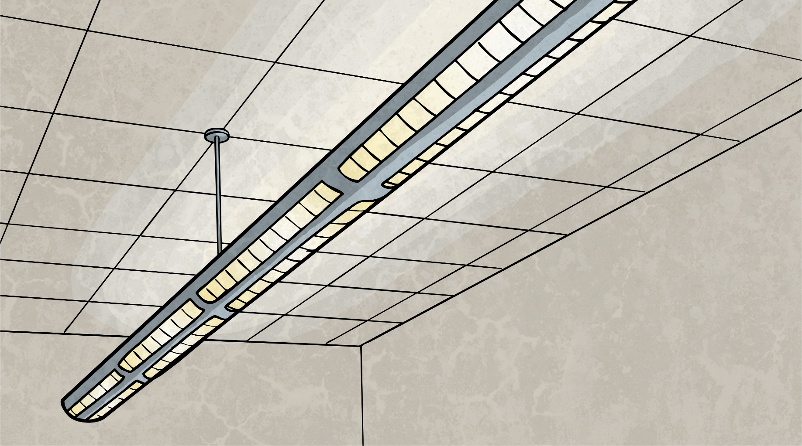
Voici…
les lumières

Slide 12
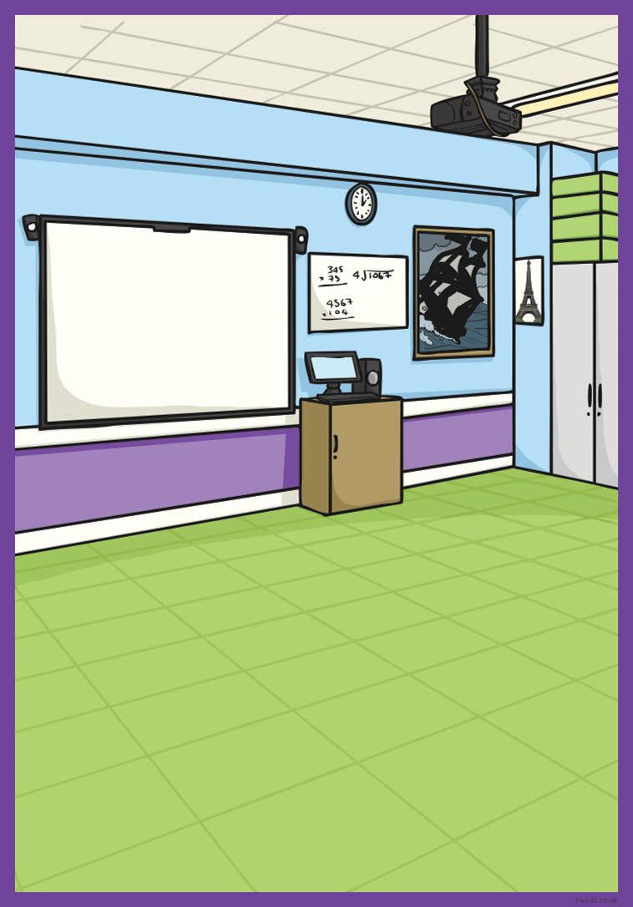
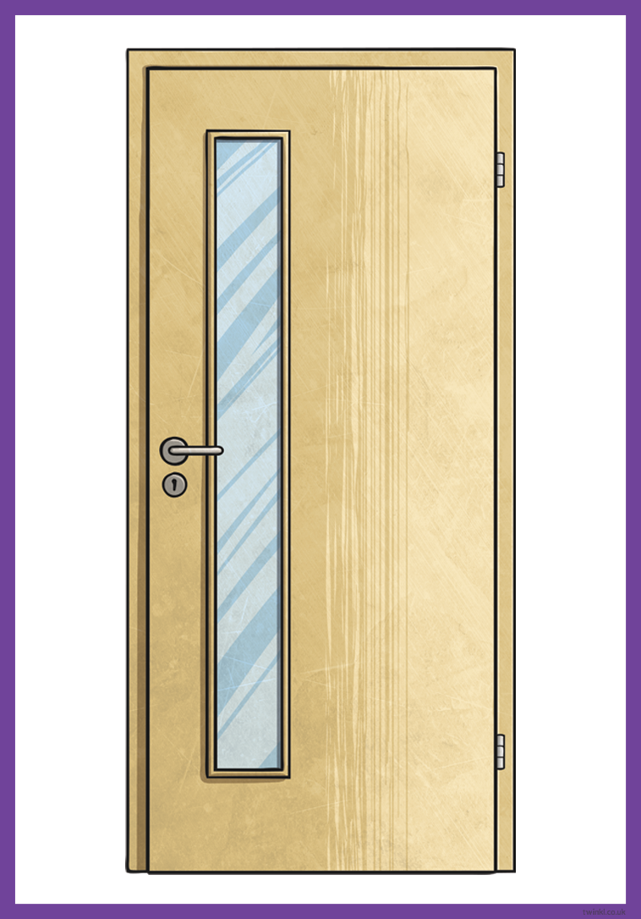
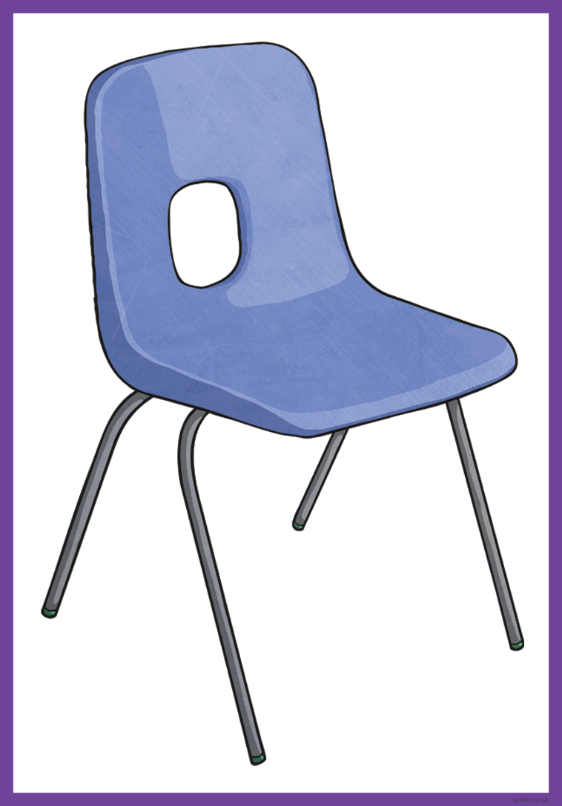
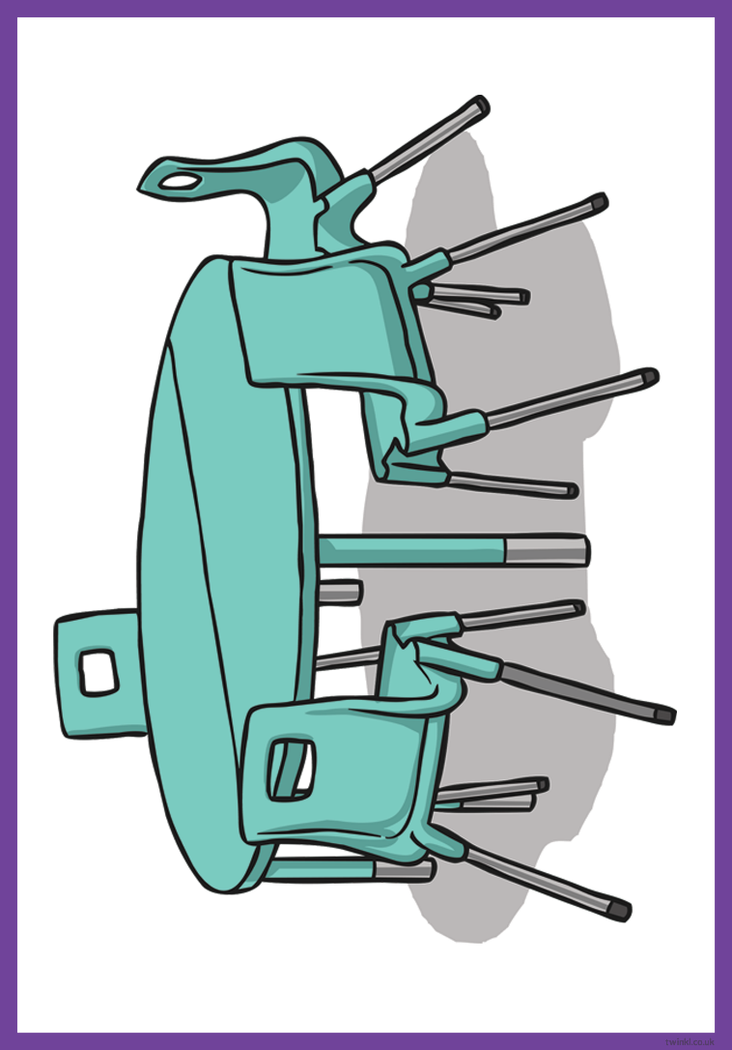
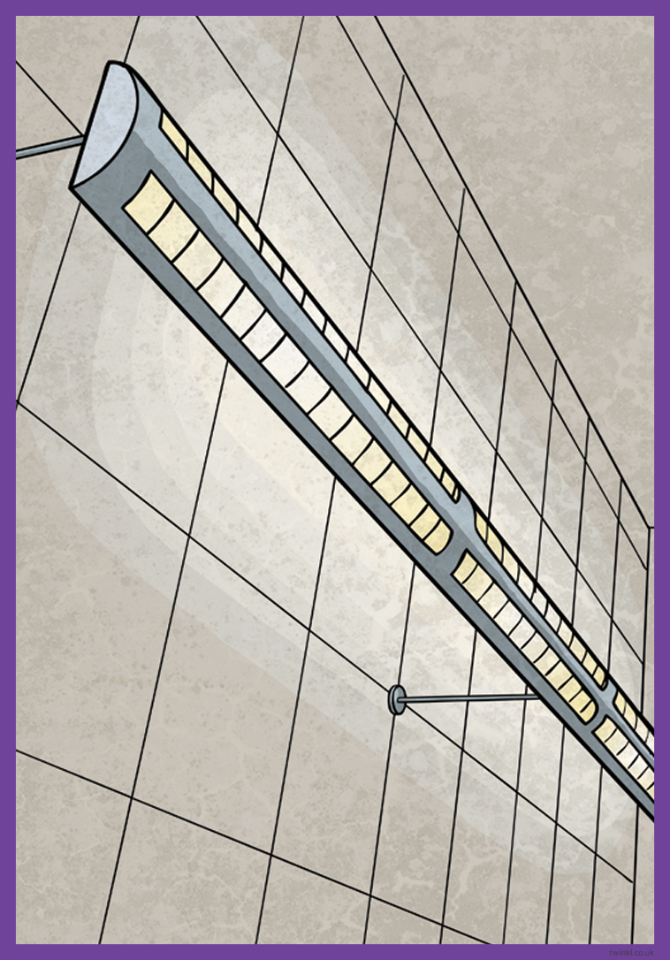
Stations Game

Slide 13
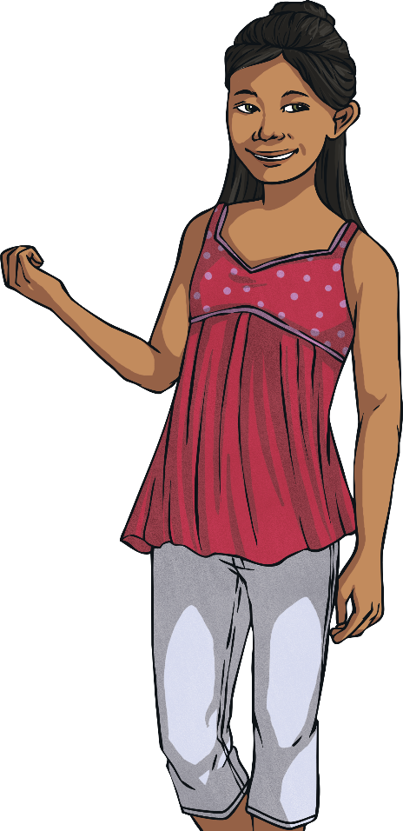
Où est
(Where is?)
Où est la porte ?
Elle est là.
la porte ?

Slide 14
Où est
(Where is?)
la fenêtre ?
la table ?
la chaise ?
l’ordinateur ?
le livre ?
Elle est là
Il est là

Slide 15
Où sont
(Where are?)
Où sont les lumières ?
Elles sont là.
les lumières ?

Slide 16
Classroom Objects

Slide 17
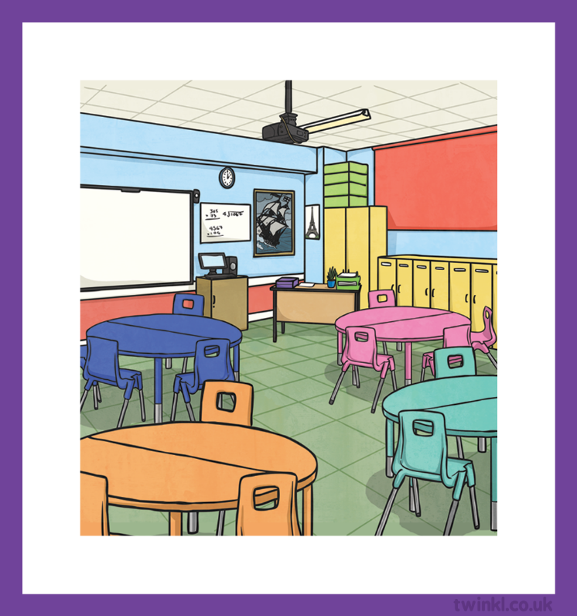
Memory Match Game

Slide 18
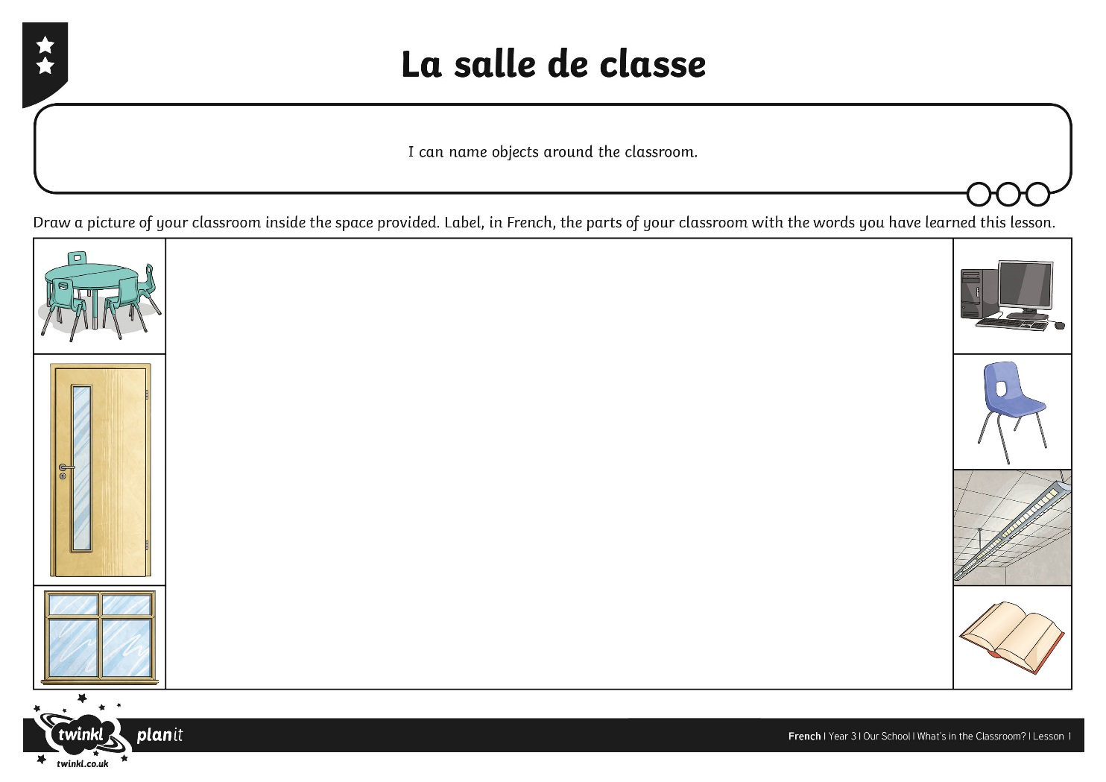
La Salle de Classe

Slide 19
Aim
I can read, listen and respond to vocabulary.
I can ask/answer questions (in short phrases).
Success Criteria
I can say the names of objects around the classroom.
I can follow instructions to identify classroom objects.
I can use the phras Il/Elle est là or Ils/Elles sont là.
I can ask my partner a question.

